Slide 1
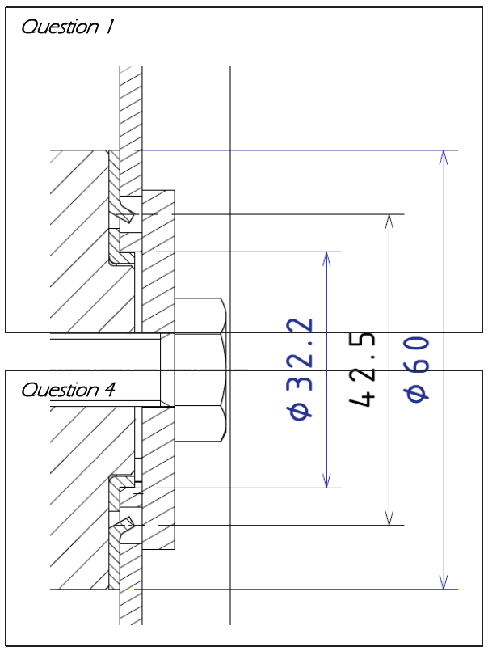
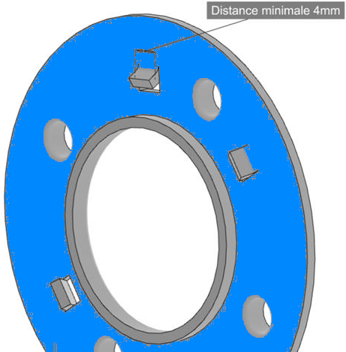
Lame
Zone de contact
Rondelle
fusible
Section
cisaillée

Slide 2
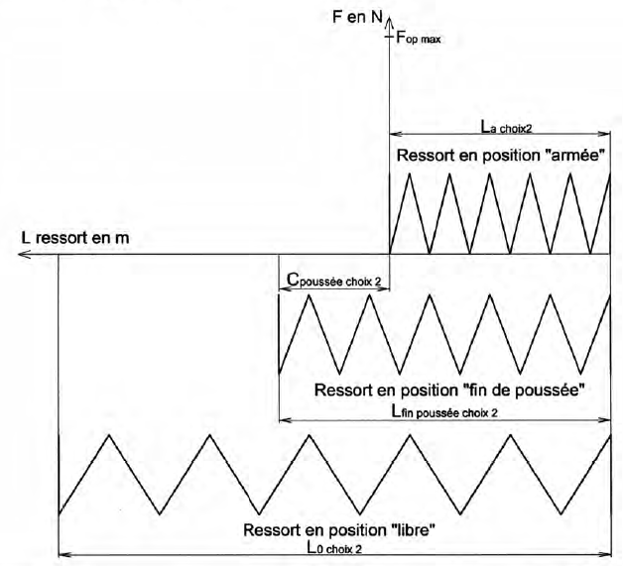
240 N (Maxi)
Evolution de la force développée par le ressort
F _{fin poussée choix 2}
100 mm

Slide 3
240 N (Maxi)
Evolution de la force développée par le ressort
100 mm

Slide 4
240 N (Maxi)
Evolution de la force développée par le ressort
Travail du ressort pendant la poussée
100 mm

Slide 5


$$A$$
$$B$$
$$C$$
$$D$$
$$\vec{F_{courroie/arbre}}$$
$$\vec{F_{lame/arbre}}$$

Slide 6
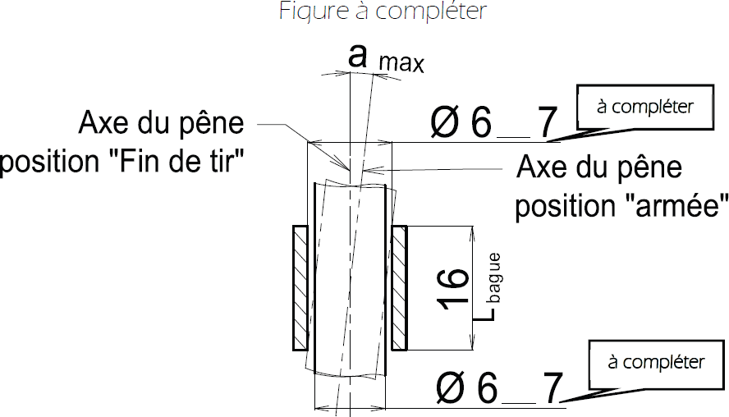
H
f

Slide 7


$$L_{bague}$$
$$α_{max}$$
$$J_{max}$$

Slide 8
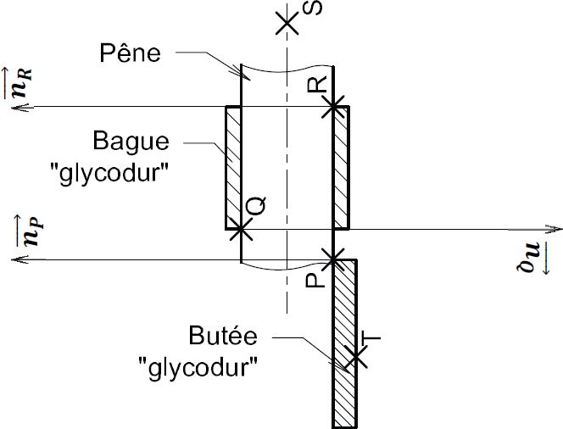








Direction de
$$\vec{V_{S,penne/bâti}}$$
$$\vec{F_{sol tir}}$$
$$\vec{R_{N}}$$
$$\vec{R_{T}}$$
$$\vec{Q_{N}}$$
$$\vec{P_{N}}$$
$$\vec{Q_{T}}$$
$$\vec{P_{T}}$$

Slide 9
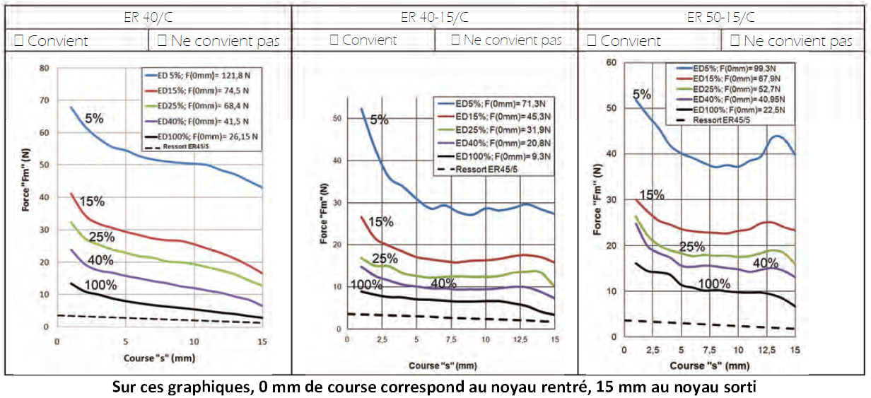

Slide 10



$$B_{y}$$
$$C_{y}$$
$$A$$
$$B$$
$$B_{x}$$
$$C$$
$$D$$
$$\vec{F_{courroie/arbre}}$$
$$\vec{F_{lame/arbre}}$$

Slide 11



$I$
$$B_{y}$$
$II$
$$C_{y}$$
$$G_{1}$$
$$B_{x}$$
$$A$$
$$B$$
$$C$$
$$D$$
$$\vec{F_{courroie/arbre}}$$
$$\vec{F_{lame/arbre}}$$

Slide 12


$$B_{y}$$
$I$
$II$
$$C_{y}$$
$$B_{x}$$
$$G_{2}$$
$$A$$
$$B$$
$$C$$
$$D$$
$$\vec{F_{courroie/arbre}}$$
$$\vec{F_{lame/arbre}}$$

Slide 13


$$B_{y}$$
$I$
$II$
$$C_{y}$$
$$B_{x}$$
$$G_{2}$$
$$D$$
$$\vec{F_{lame/arbre}}$$
$$\vec{F_{courroie/arbre}}$$
$$M_{fz}$$
$$A$$
$$B$$
$$C$$
$$x_{a}$$
$$−30 Nm$$

